Slide 1
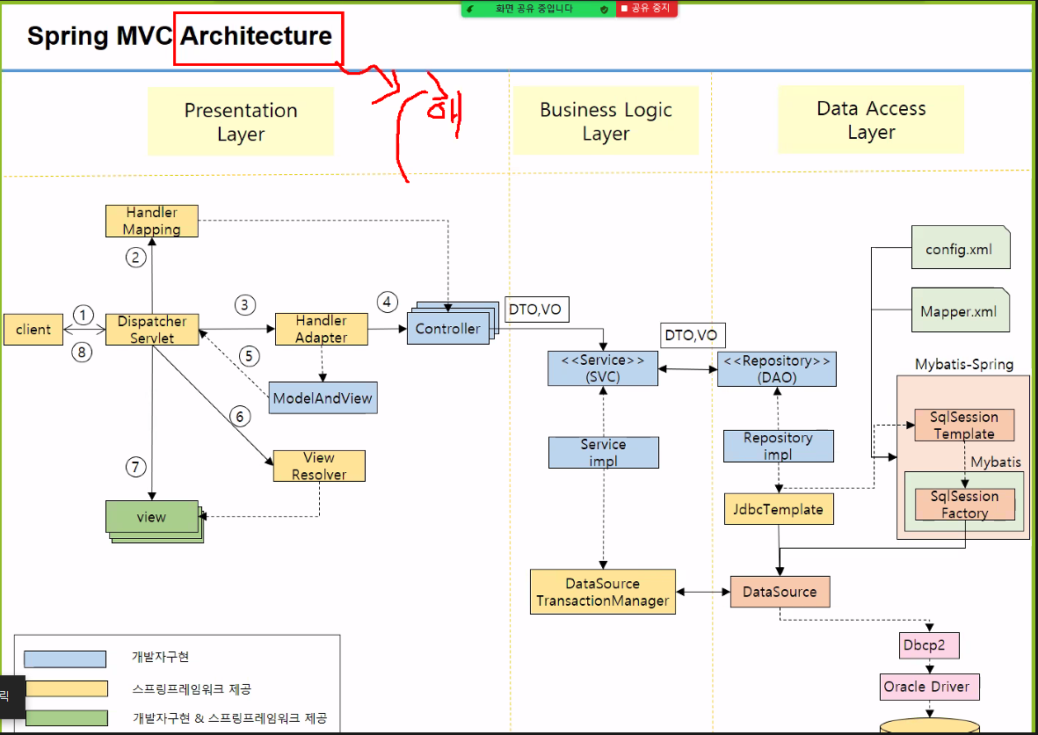
핵심 구성요소
관계
이것을 도식화한게 아키텍쳐
정답을 요구하기 보단
이해를 위함.
이것을 그리고 설명할 수.
①
클라이언트가 보내는것
,,payload
② handlerMapping을 통해 어떤 컨트롤러를 수행할지 결정

Slide 2
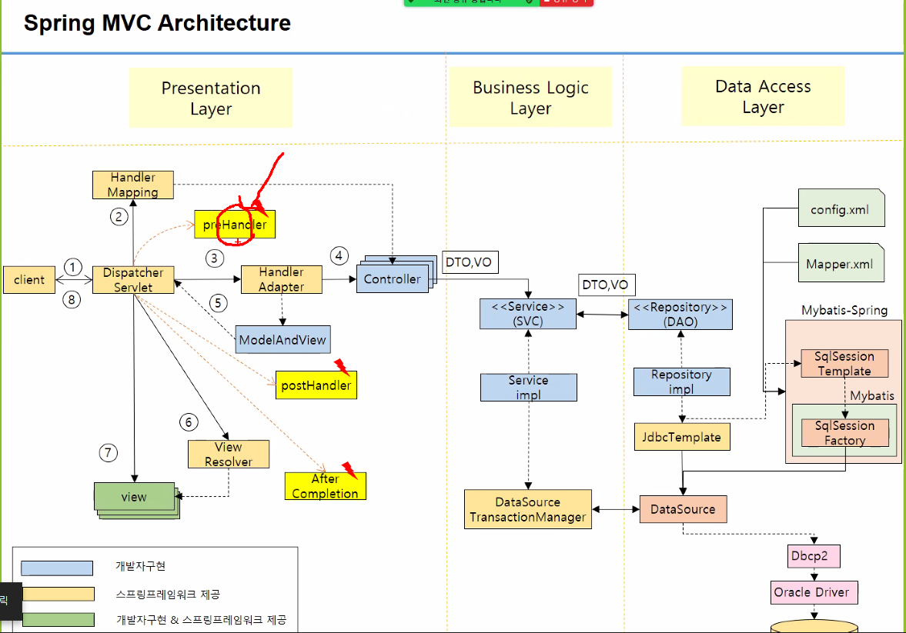
preHandler부터 접촉
컨트롤러 다음에
postHandler거쳐서
작업이 끝나면 AfterCompletion
※하지만 컨트롤러에서 exception이 발생할 경우,
PostHandler는 수행안함
그럼에도 afterCompletion은 작동
Pre에 들어가고 after나간 시간 하면 수행시간알수있
preHandler/인터셉터 여러 개 지정 가능, 순서지정가능

Slide 3
